Slide 1
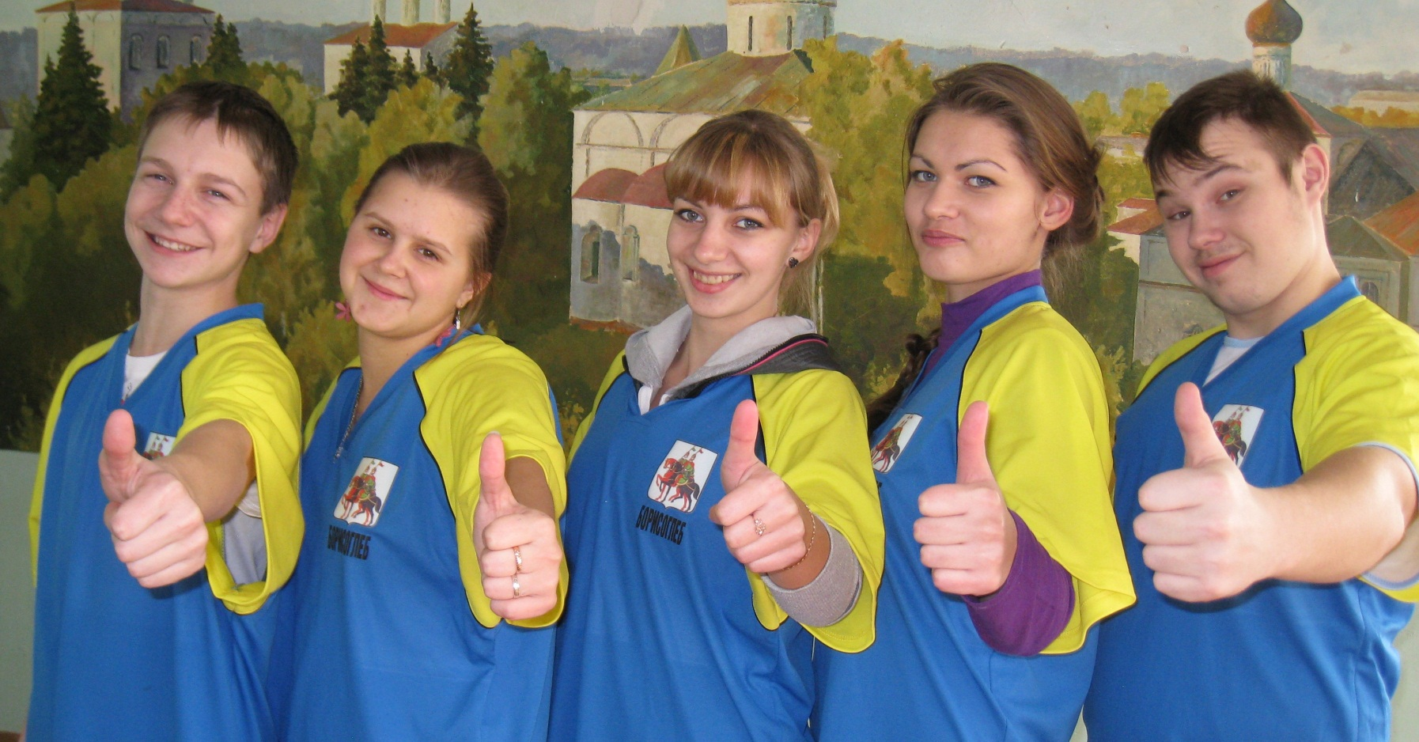
PR - агентство
«Свободные люди»
«Ваш успех – это наша цель!»
Команда Президента

Slide 2
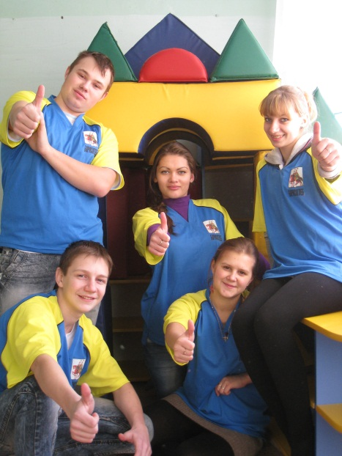
PR - агентство «Свободные люди» Мы продвигаем – ВАС выбирают!
PR-агентство существует
на российском рынке с 2009года
Наша работа -
медиа – поддержка в сфере бизнеса,
политики, шоу-бизнеса
Наша кампания состоит из высококвалифицированных специалистов, которые обеспечивают продвижение проекта в рамках своего направления

Slide 3
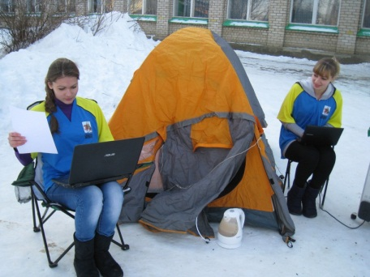
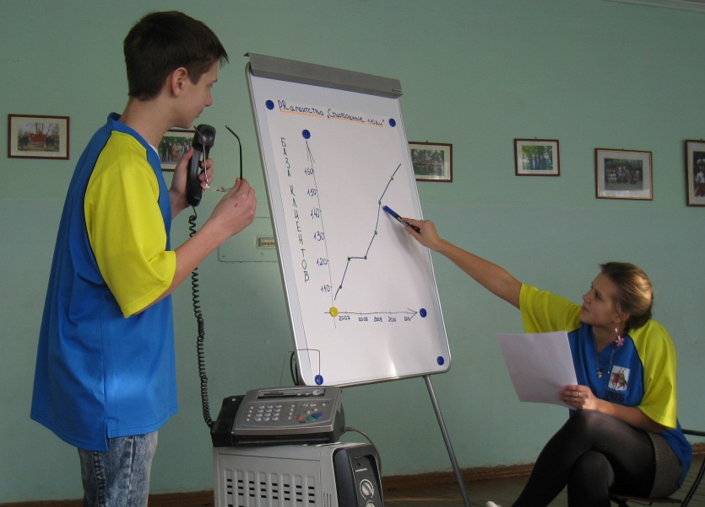
PR - агентство «Свободные люди» Мы продвигаем – ВАС выбирают!
Наши успешные услуги:
Поиск информационных спонсоров
Формирование имиджа в профессиональных кругах
Промо-кампании любого масштаба и степени сложности (радио и ТВ-promo, Интернет-promo)
Проведение презентаций и пресс-конференций
Работа на публичных мероприятиях
Именно МЫ расскажем всей стране о ВАС!!!

Slide 4
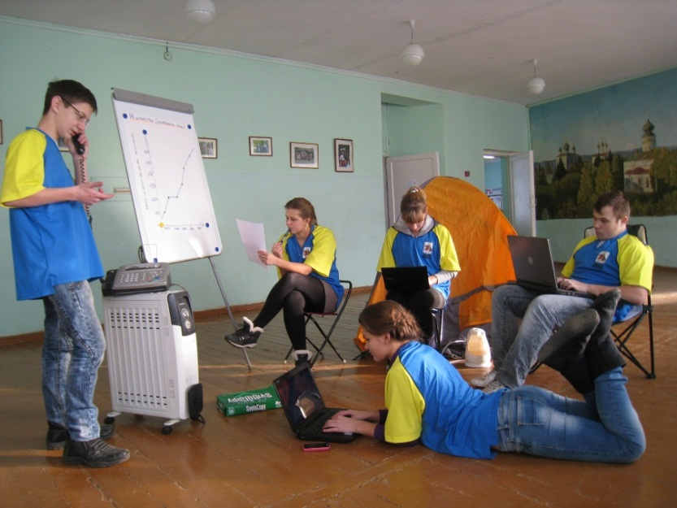
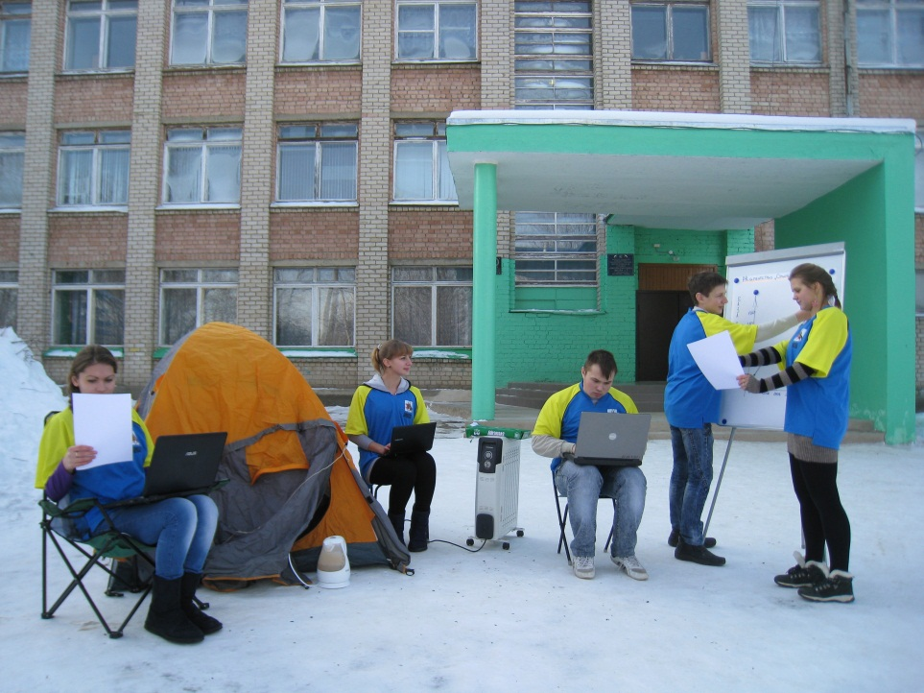
PR - агентство «Свободные люди» Мы продвигаем – ВАС выбирают!
Одно из главных преимуществ PR-агентства мобильный офис – мы работаем в любых условиях!
МЫ ПРОДВИГАЕМ –
ВАС ВЫБИРАЮТ!

Slide 5
PR - агентство «Свободные люди» Мы продвигаем – ВАС выбирают! МЫ ИДЕМ К ЦЕЛИ И ЗНАЧИТ, МЫ ПРИДЕМ К ЦЕЛИ!
Контактная информация
Мы находимся по адресу:
Ярославская область,
п.Борисоглебский,
ул.Октябрьская 46
Тел./факс (48539)21217
Руководитель: Шмелева Ирина Андреевна
Исполнительный директор:
Шмырин Валерий
Отдел по работе с телевидением:
Рау Ксения
Отдел по работе с радио:
Бебутова Юлия
Интернет промо:
Колпаков Виктор
Отдел по работе с общественностью:
Климова Екатерина

